Slide 1
Tecnólogo Análisis y Desarrollo de Sistemas de Información
CENTRO DE ELECTRICIDAD, ELECTRÓNICA Y TELECOMUNICACIONES

Slide 2

CENTRO DE ELECTRICIDAD, ELECTRÓNICA Y TELECOMUNICACIONES
ADSI HAIBER AVILA SEBASTIAN SIERRA
HECTOR SOTOMAYOR
JOHANN MORENO
TEMA PROYECTO FORMATIVO SEDE COLOMBIA (SENA)

Slide 3

CENTRO DE ELECTRICIDAD, ELECTRÓNICA Y TELECOMUNICACIONES
Nombre comercial

Slide 4
CENTRO DE ELECTRICIDAD, ELECTRÓNICA Y TELECOMUNICACIONES
OBJETIVO GENERAL
Diseñar, desarrollar e implementar un Sistema de inventariado para la información almacenada en folios de graduados en el convenio de la universidad del Tolima. con el fin de optimizar la búsqueda y el almacenamiento de la información para su debido uso en la institución educativa ( UNIMINUTO ).

Slide 5
CENTRO DE ELECTRICIDAD, ELECTRÓNICA Y TELECOMUNICACIONES
OBJETIVOS ESPECÍFICOS
Desarrollar una base de datos con el ID o Numero de documento de los graduados , en la cual se almacene de forma eficiente la información.
Almacenar en la base de datos los reportes realizados por los empleados para la visualización oportuna del administrador.
Generar una interfaz de búsqueda la cual sea precisa con la información almacenada en la base de datos.

Slide 6
CENTRO DE ELECTRICIDAD, ELECTRÓNICA Y TELECOMUNICACIONES
PLANTEAMIENTO DEL PROBLEMA
La Universidad UNIMINUTO presenta una falencia en perdida de información y tiempo de búsqueda de los archivos de los graduados con el convenio unitolima, ya qua actualmente a dejado una cantidad de paginas inciertas y dudas de cada estudiante ya graduado.
Esto se ocasiona ya que la universidad maneja su inventario en unos portafolios guardados en cajas y una herramienta virtual en Excel, la herramienta de Excel carece de eficiencia y almacenamiento oportuno en la información de los archivos.

Slide 7
CENTRO DE ELECTRICIDAD, ELECTRÓNICA Y TELECOMUNICACIONES
PREGUNTA PROBLEMÁTICA
¿Cómo suministrar a la universidad un sistema de inventario con almacenamiento y búsqueda eficiente, llevando consigo la organización y el seguimiento de las cajas, portafolios y folios de los graduados con el convenio unitolima?

Slide 8
CENTRO DE ELECTRICIDAD, ELECTRÓNICA Y TELECOMUNICACIONES
JUSTIFICACIÓN
El presente proyecto debe implementarse para la facilitación de los procesos de búsqueda y almacenamiento de la información de los graduados del convenio unitolima. La cual debe dar una idea aproximada de lo que se debe hacer para encontrar la información guardada en folios, solucionando la demanda de mantener y gestionar la estructuración del convenio unitolima lo cual hace parte de la institución.

Slide 9
CENTRO DE ELECTRICIDAD, ELECTRÓNICA Y TELECOMUNICACIONES
ALCANCE DEL PROYECTO
Diseñar un interfaz de registro y acceso de usuario en el sistema.
Diseñar por medio de etiquetas la enumeración de las cajas y portafolios que se almacenan en la base de datos.
Implementar el ID y numero de identificación de los folios de los estudiantes para su fácil identificación y acceso en la base de datos.
Registro la entrada y salida de los archivos consultados
Reportar los movimientos de búsqueda de los empleados con una interfaz amigable.
Creación e implementación de backup
Permite la modificación de los archivos y hace su respectivo backup

Slide 10
CENTRO DE ELECTRICIDAD, ELECTRÓNICA Y TELECOMUNICACIONES
RECOLECCIÓN DE INFORMACIÓN
Se hizo una encuesta a las personas que conforman el área de administrativa en la sede 80 de la universidad uniminuto con el fin de analizar la dificultad que tienen y saber por que sucedió esta. Se les realizaron 10 preguntas .
El propósito de esta herramienta de recolección de datos es proveer una guía para preparar documentos importantes sobre la gestión del alcance relacionada con este proyecto y así conocer

Slide 11
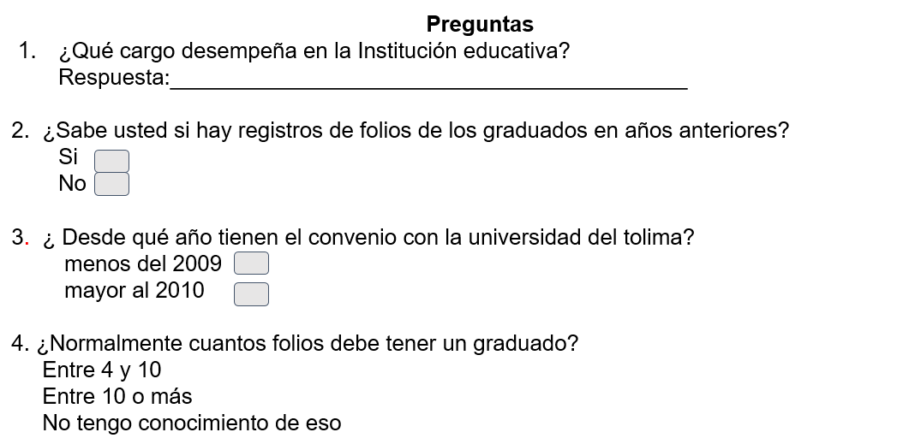
CENTRO DE ELECTRICIDAD, ELECTRÓNICA Y TELECOMUNICACIONES

Slide 12
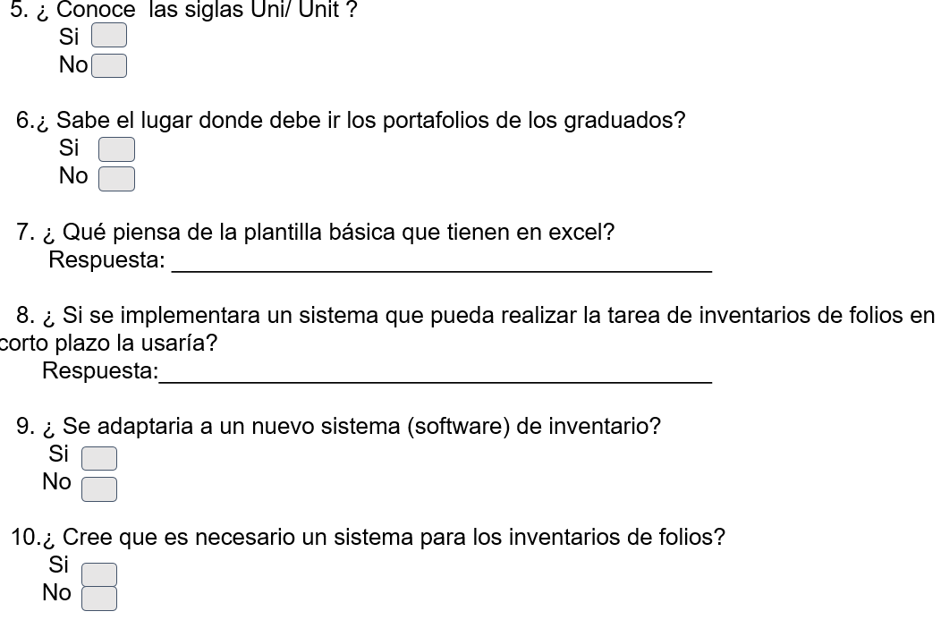
CENTRO DE ELECTRICIDAD, ELECTRÓNICA Y TELECOMUNICACIONES

Slide 13
CENTRO DE ELECTRICIDAD, ELECTRÓNICA Y TELECOMUNICACIONES
Resultados
Se hizo una encuesta a las personas que conforman el area de administracion de
gestión. En la cual se realizaron 5 preguntas y sus resultados fueron:
Un 67.2% dijo que Si, un 33.3% dijo que No, dando como resultado un buen
conocimiento sobre folios de los graduados
Un 50% dijo que Si, un 50 % dijo que No, dando como resultado un no acorde
sistema de comunicación entre los empleados de esta área
Un 25% dijo entre 4 y 10, un 50 % dijo que entre 10 o más y un 25% dijo No
tengo conocimiento de eso, dando como resultado una dificultad de comunicación
Un 100% dijo que Sí y un 0% dijo que No, dando como resultado un buen
conocimiento de las siglas

Slide 14
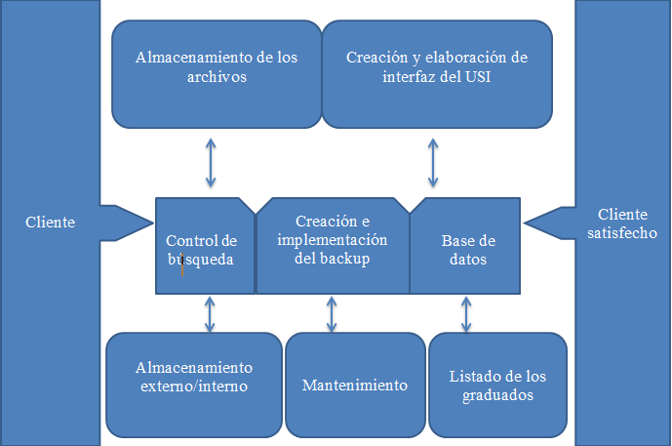
CENTRO DE ELECTRICIDAD, ELECTRÓNICA Y TELECOMUNICACIONES
MAPAS DE PROCESO

Slide 15
CENTRO DE ELECTRICIDAD, ELECTRÓNICA Y TELECOMUNICACIONES
BPMN
Entrada
Reportes
salida
ID Graduado

Slide 16
CENTRO DE ELECTRICIDAD, ELECTRÓNICA Y TELECOMUNICACIONES
REQUISITOS FUNCIONALES

Slide 17
CENTRO DE ELECTRICIDAD, ELECTRÓNICA Y TELECOMUNICACIONES
Identificación del requerimiento: | RF01
Nombre del Requerimiento: | ID o Numero de documento de los graduados
Características: | El graduado tiene un numero de identificación para buscar y asignarles documentos en la base de datos
Descripción del requerimiento: | El sistema podrá ser consultado con el número de identificación para su eficiencia y completo control de los documentos.
Requerimiento NO funcional: | RNF01 RNF02 RNF09 RNF16
Prioridad del requerimiento: Alta

Slide 18
CENTRO DE ELECTRICIDAD, ELECTRÓNICA Y TELECOMUNICACIONES
Identificación del requerimiento: | RF03
Nombre del Requerimiento: | Tabla con la identificación clara de los documentos de los graduados
Características: | El sistema genera una tabla donde se identifica la información en la base de datos
Descripción del requerimiento: | El sistema podrá ser consultado con el número de identificación genera una tabla donde se identifica la información en la base de datos
Requerimiento NO funcional: | RNF02 RNF05 RNF09 RNF13
Prioridad del requerimiento: Alta

Slide 19
CENTRO DE ELECTRICIDAD, ELECTRÓNICA Y TELECOMUNICACIONES
Identificación del requerimiento: | RNF03
Nombre del Requerimiento: | Ingresar al sistema
Características: | Al ingresar al sistema deben responder al usuario en menos de 5 segundos.
Descripción del requerimiento: | El sistema debe ser capaz de procesar transacciones y búsqueda rápidamente
Prioridad del requerimiento: Baja

Slide 20
CENTRO DE ELECTRICIDAD, ELECTRÓNICA Y TELECOMUNICACIONES
Identificación del requerimiento: | RNF05
Nombre del Requerimiento: | Numero de documentos a registrar
Características: | El sistema podrá registrar los documentos dl graduado
Descripción del requerimiento: | El sistema debe ser capaz mostrar un los documentos si el graduado está registrado en la base de datos
Prioridad del requerimiento: Baja

Slide 21
CENTRO DE ELECTRICIDAD, ELECTRÓNICA Y TELECOMUNICACIONES
CASOS DE USO DE EL SOFTWARE

Slide 22
CENTRO DE ELECTRICIDAD, ELECTRÓNICA Y TELECOMUNICACIONES
1
2
3
Caso de uso
4
5
6

Slide 23
CENTRO DE ELECTRICIDAD, ELECTRÓNICA Y TELECOMUNICACIONES
GRACIAS!!

Slide 24
PRIMER TRIMESTRE
Diurno

